Slide 1
«Нюрнбергский процесс».
Ровно 70 лет назад в городе Нюрнберге завершил работу Международный военный трибунал над главными нацистскими преступниками.
Нюрнбергский процесс – самый крупный и значительный в истории мировой цивилизации. Он стал ответом на чудовищные военные преступления, преступления против мира и безопасности человечества, важнейшим итогом, принятым для того, чтобы подобное не смогло повториться. Вынесенный на нем приговор довершил военный крах гитлеризма его морально-политическим и правовым разгромом, выявив и доказав человеконенавистническую идеологию и сущность фашизма, преступную политику и практику нацизма.

Slide 3
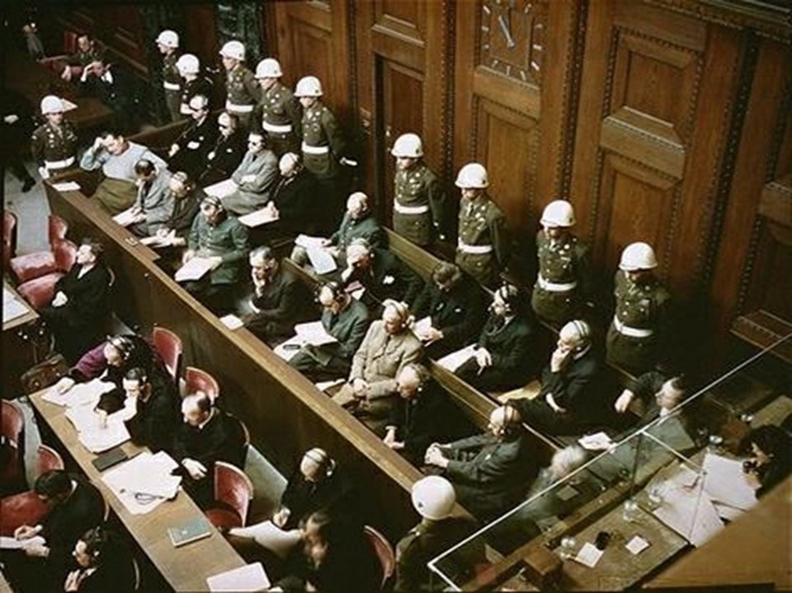

Slide 5
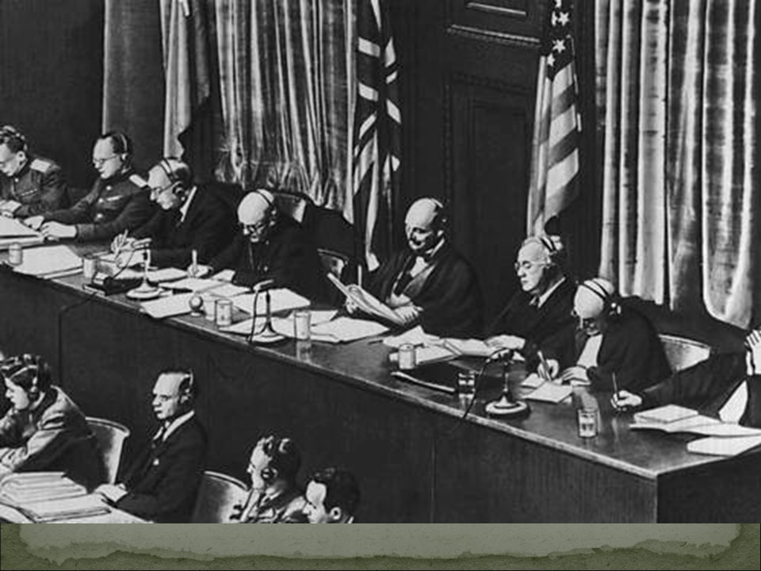

Slide 10
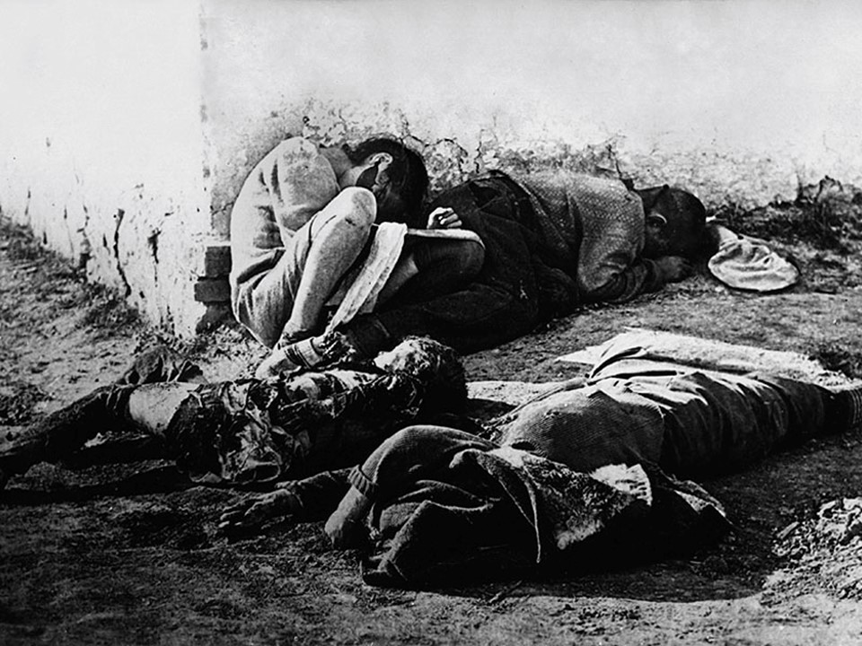

Slide 12
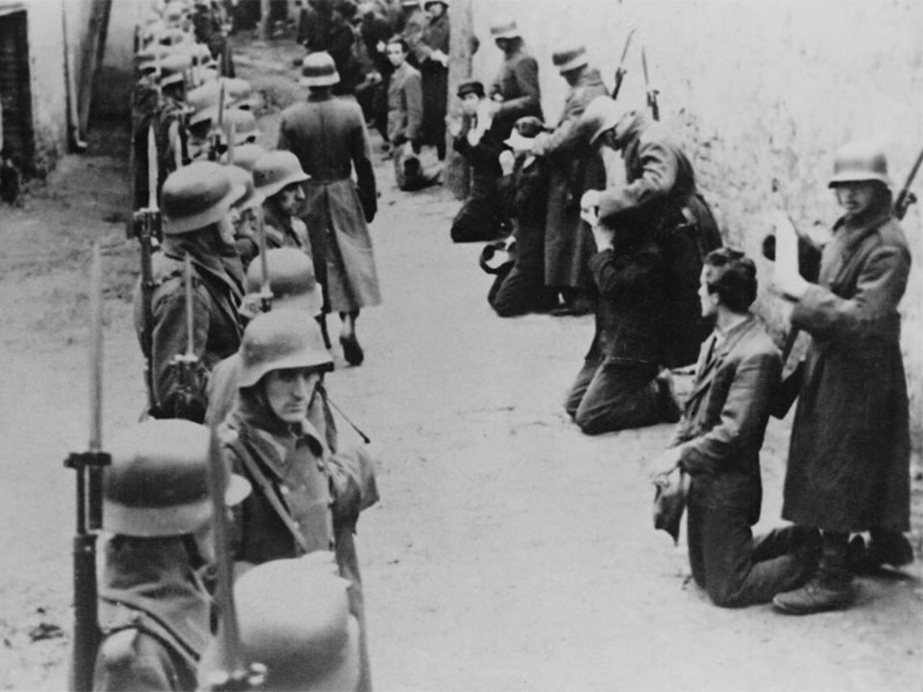

Slide 13
